Slide 1

SW융합캡스톤디자인1
2017108269
임혜원

Slide 2
목차
1. 프로젝트(과제) 개요
2. 프로젝트(과제) 관련 국내외 현황
3. 프로젝트(과제) 의 필요성 및 목표
4. 프로젝트(과제) 내용 및 기능 기술
5. 프로젝트(과제) 개발 방법 및 체계
6. 프로젝트(과제) 결과와 그에 따른 기대효과

Slide 3
1. 프로젝트 개요
친구들과 만날 때 생길 수 있는 불편한 사항들을 해결해보자 하였다.
1)중간지점을 찾는 기능으로 약속장소를 정하고
2)더치페이 기능으로 돈을 일정하게 나누고
3)미세먼지를 측정하는 기능으로 실내 및 실외의 장소를 추천하는
멀티 애플리케이션을 만들고자 한다.

Slide 4
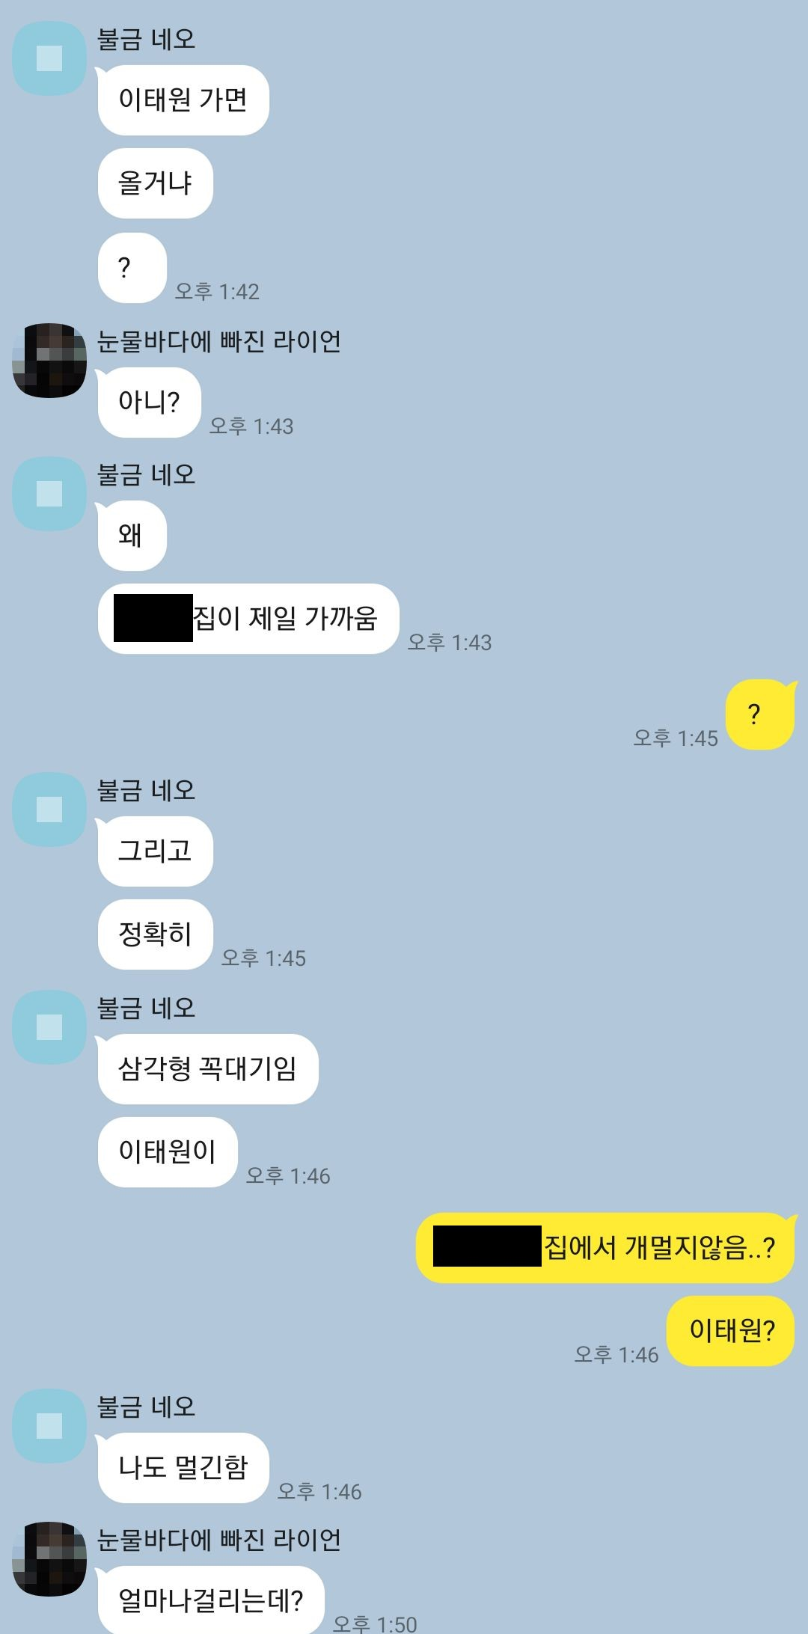
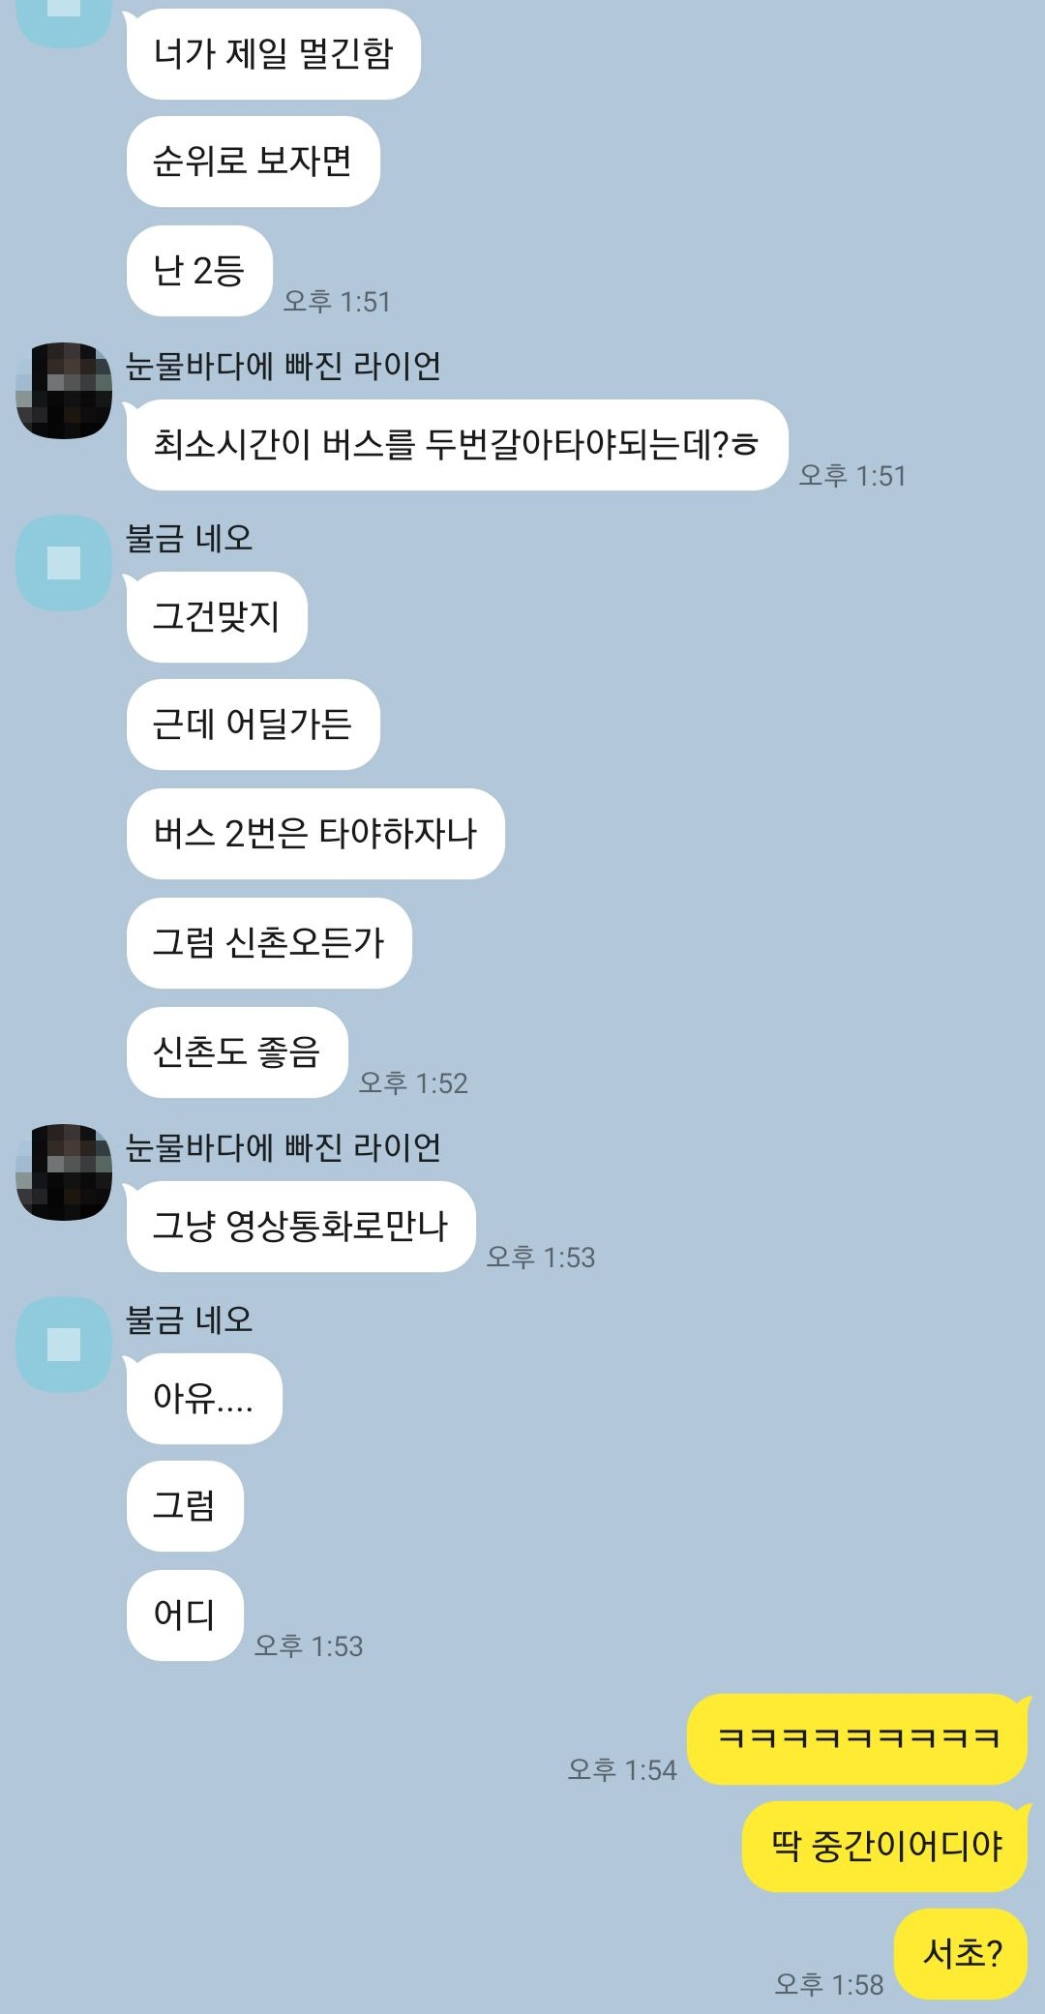
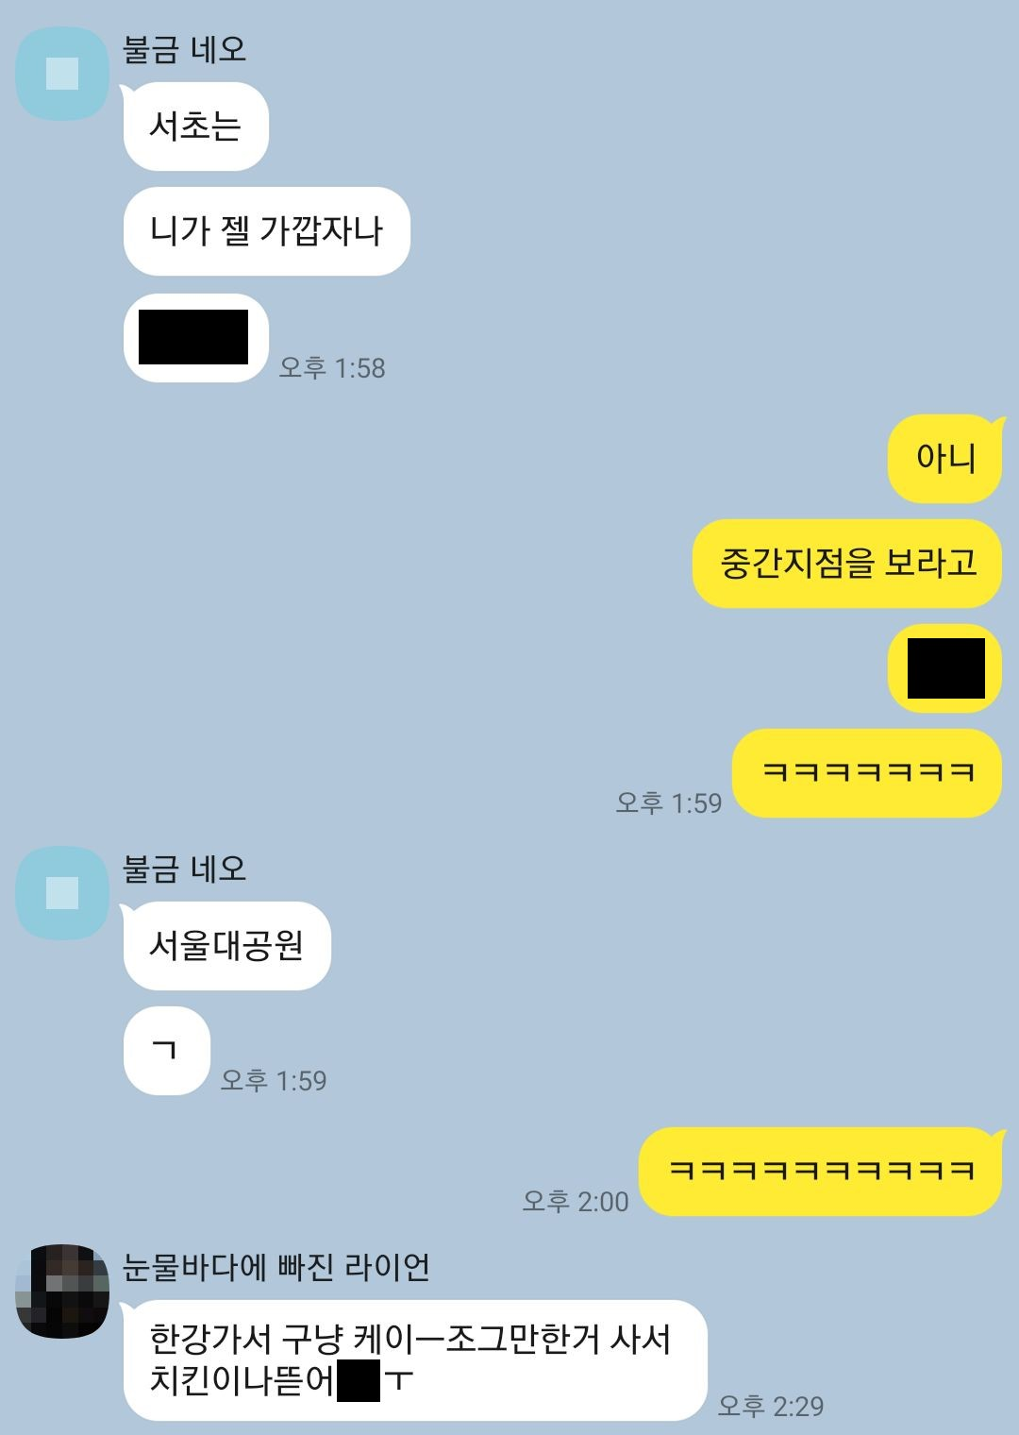
1) 각자의 거주지역 간 중간지점에 해당하는 약속장소를 정할 때 매번 어려움을 겪음
2) 번갈아가며 각자의 거주지역과 가까운 지역에서 만나는 것이 번거러움

Slide 5
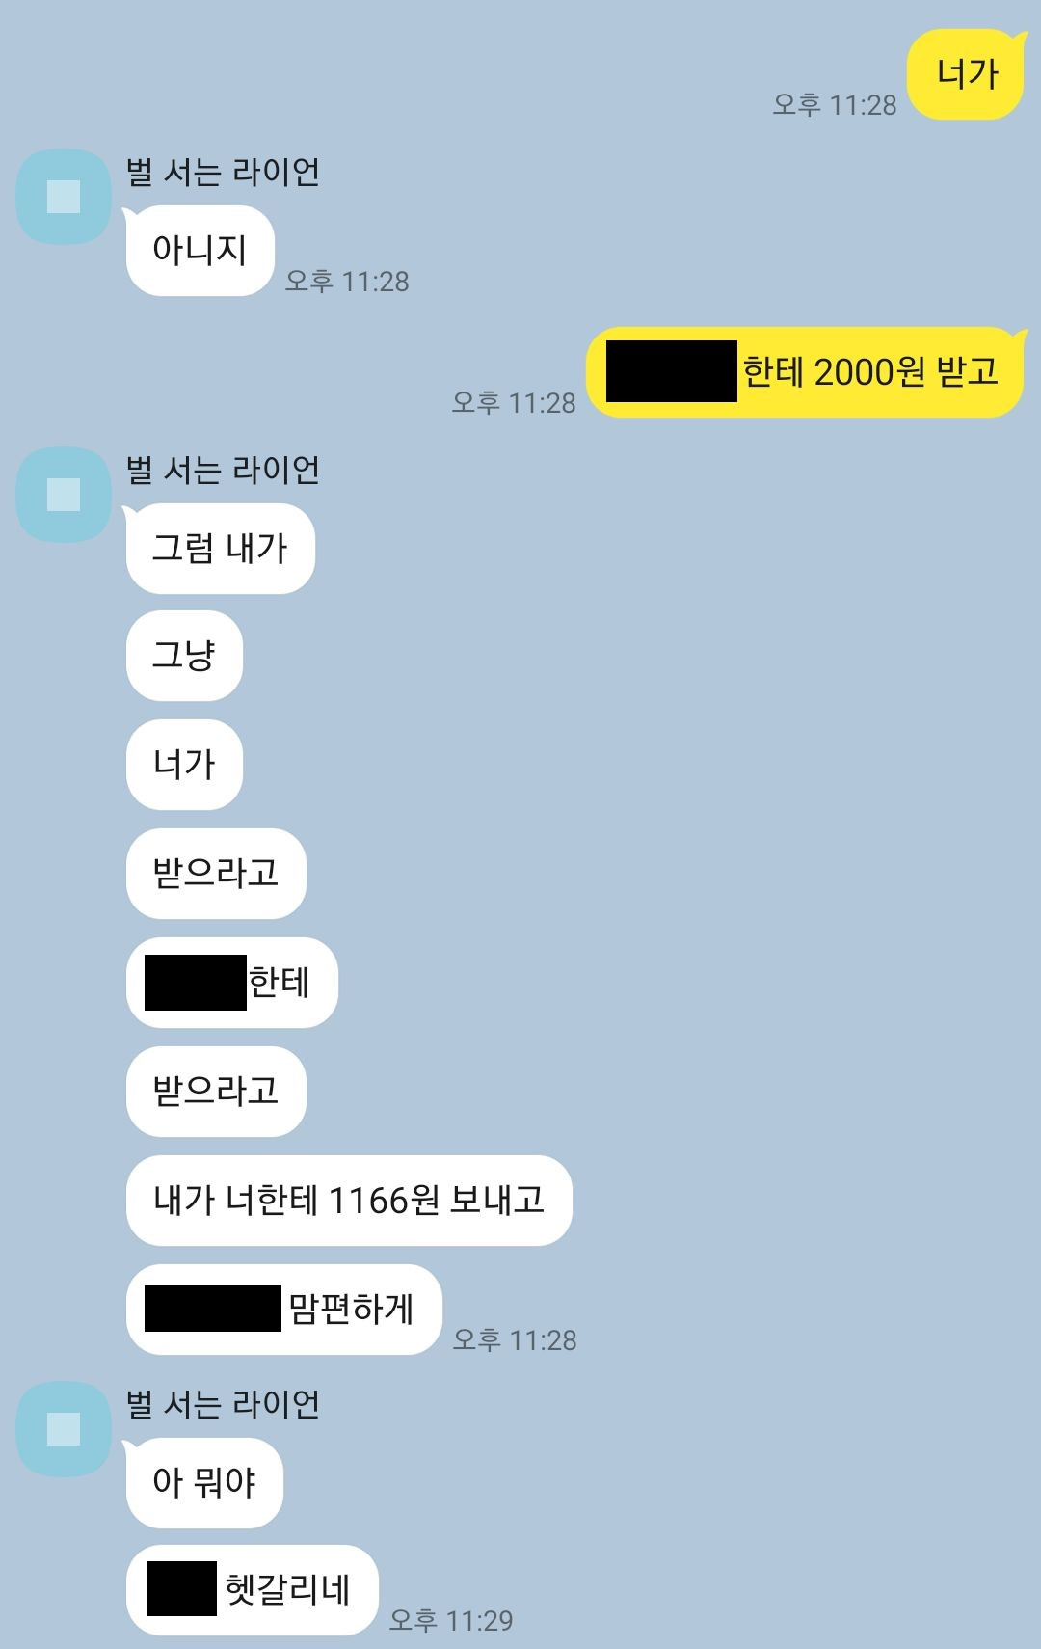
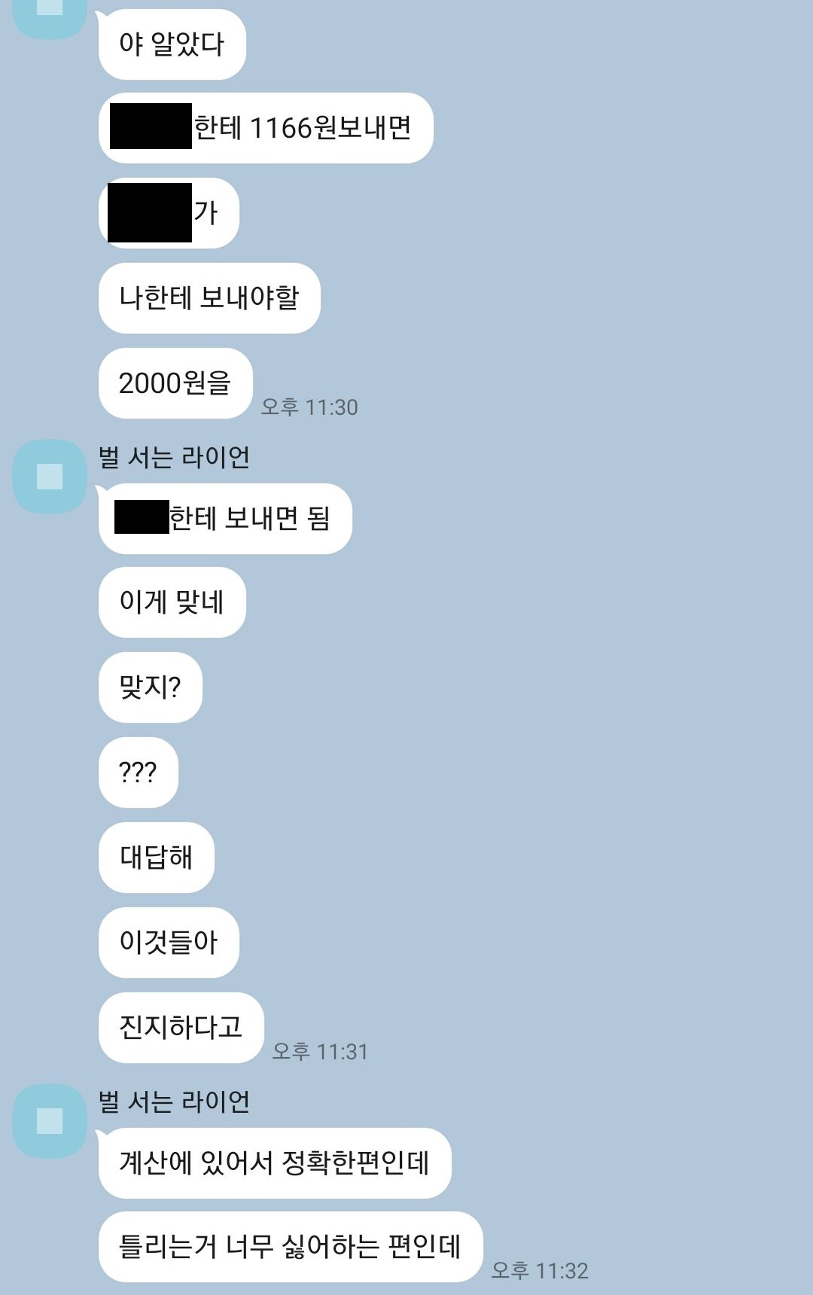
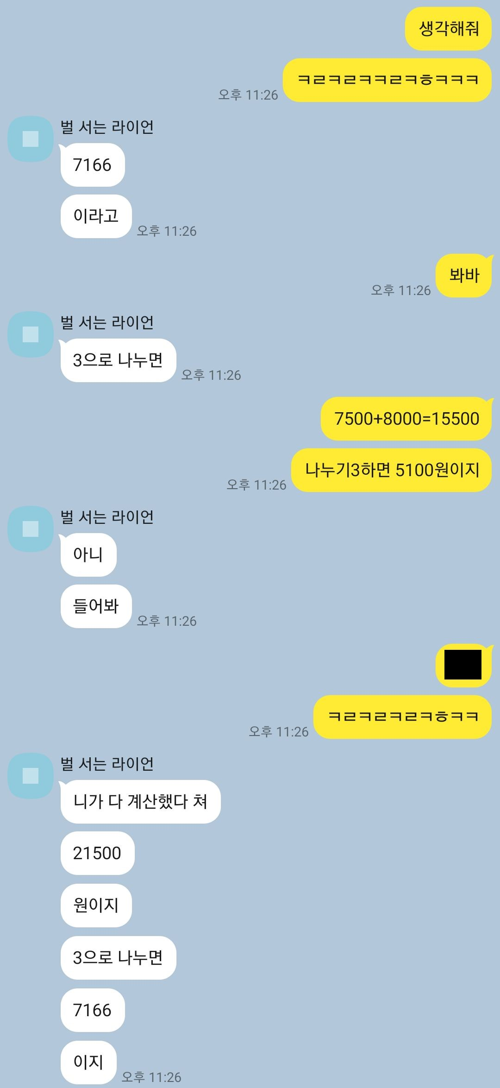
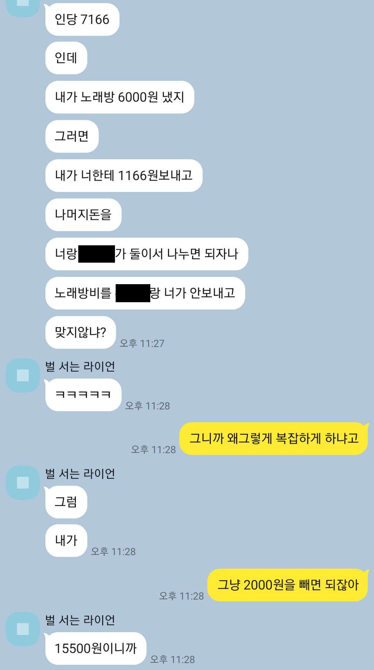
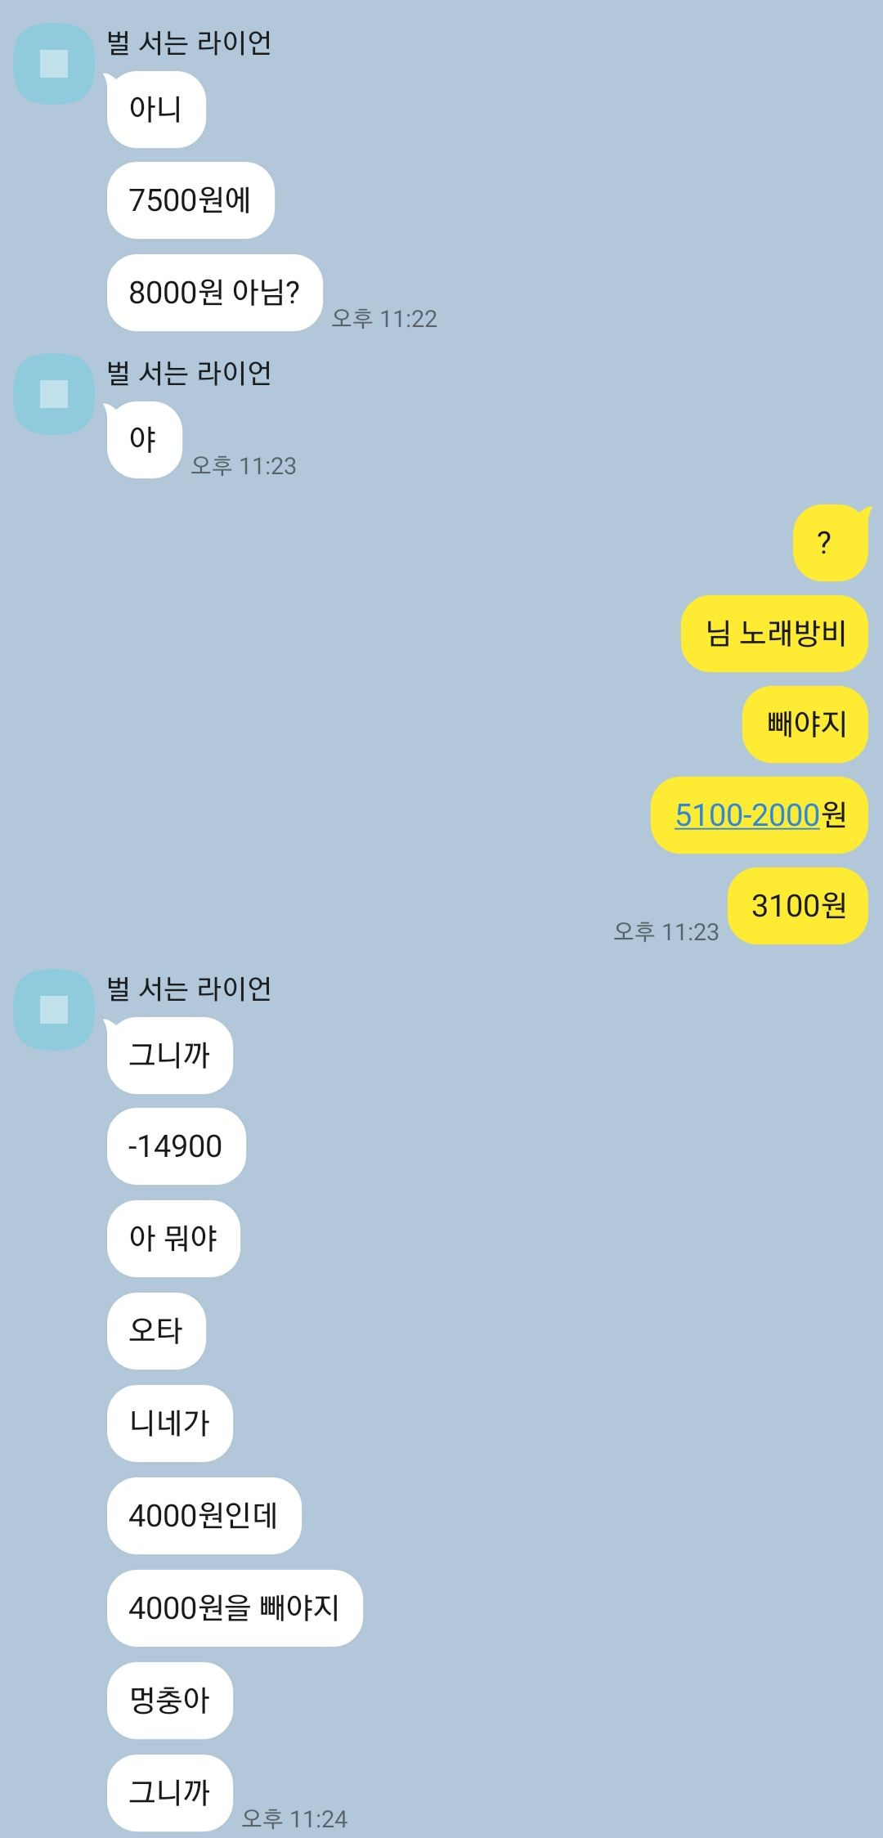

힘들게 약속장소를 잡은 후 모임이 끝나고 생기는 불편함
<욕설 및 이름은 모자이크 처리>
술자리와 같은 경우 n차까지 이어지기도 하기에 돈을 지불한 사람이 여러명이라면 계산이 복잡해진다.
실제 경험을 바탕으로 '생활 속 불편한 점' 을 분석해 아이디어를 얻고 어플을 개발하고자 함

Slide 6
아이디어 도출 과정
친구들과 만날 때 생길 수 있는 불편한 사항들을 해결해보자 하였다.
01
현대사회의 떠오르는 문제점인 미세먼지를 측정하는 기 능을 추가해 실내 및 실외의 장소를 추천하고자 함
03
모임, 약속 시 사용할 수 있는 하나의 어플리케이션을 개발하고자 함
04
프로젝트 완료 이후에도 보완점을 찾고 기능을 추가해 종합 멀티 어플리케이션을 개발
05
중간지점으로 약속장소를 찾아주는 기능과 더치페이 기능을 개발하고자 함
02
미세먼지 기능으로 실내 및 실외를 추천

Slide 7
2. 프로젝트 관련 국내외 현황
프로젝트에 관련된 국내외의
프로젝트 및 어플과 웹을
찾아보고 분석

Slide 8
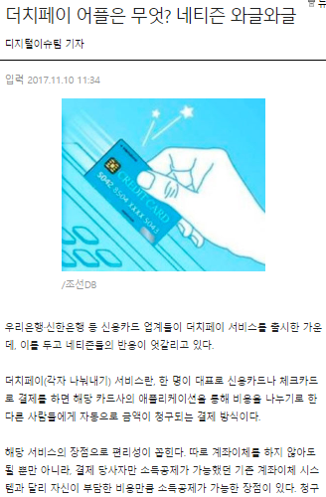
더치페이 어플에 관련된 기사
더치페이 서비스란, 한 명이 대표로 신용카드나 체크카드로 결제를 하면 해당 카드사의 애플리케이션을 통해 비용을 나누기로 한 다른 사람들에게 자동으로 금액이 청구되는 결제 방식
더치페이 서비스의 장점=편리성
일부 사람들은 "비용 부담자가 전부 같은 카드를 사용해야 하는데, 나라면 이용할지 잘 모르겠다"란 의견을 밝힘
출처:http://news.chosun.com/site/data/html_dir/2017/11/10/2017111001391.html

Slide 9
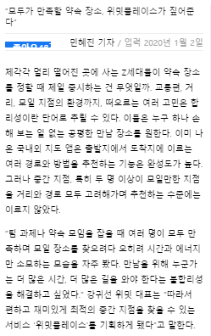
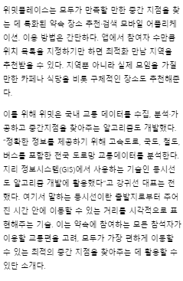
중간지점 찾기 어플에 관련 기사
모임 장소를 찾는 것에 시간과 에너지를 소모하는 모습
만남을 위해 누군가는 더 많은 시간, 더 많은 길을 와야 한다는 불합리성
사람들은 누구 하나 손해 보는 일 없는 공평한 만남 장소를 원함
'위밋플레이스' 기획자는 모두가 만족할 만한 중간지점을 찾는데 특화된 약속 장소 추천, 검색 모바일 어플을 개발
출처:https://www.venturesquare.net/794448

Slide 10
프로젝트 관련 기존 어플 조사
1)중간지점 찾기 어플
2)더치페이 어플
3)미세먼지 어플

Slide 11


중간지점 찾기 어플
모임장소를 정하고 싶을 때 중간지점을 찾아줌
지도에서 위치를 찾으면 중간지점을 찾아줌
단점1. 지도의 검색기능이 없고 지도로 찍어야 함
단점2. 사용이 직관적이지 않고 교통상황을 고려하지 않은 중간지점만 알려줌
1. 우리 어디서 만나?

Slide 12
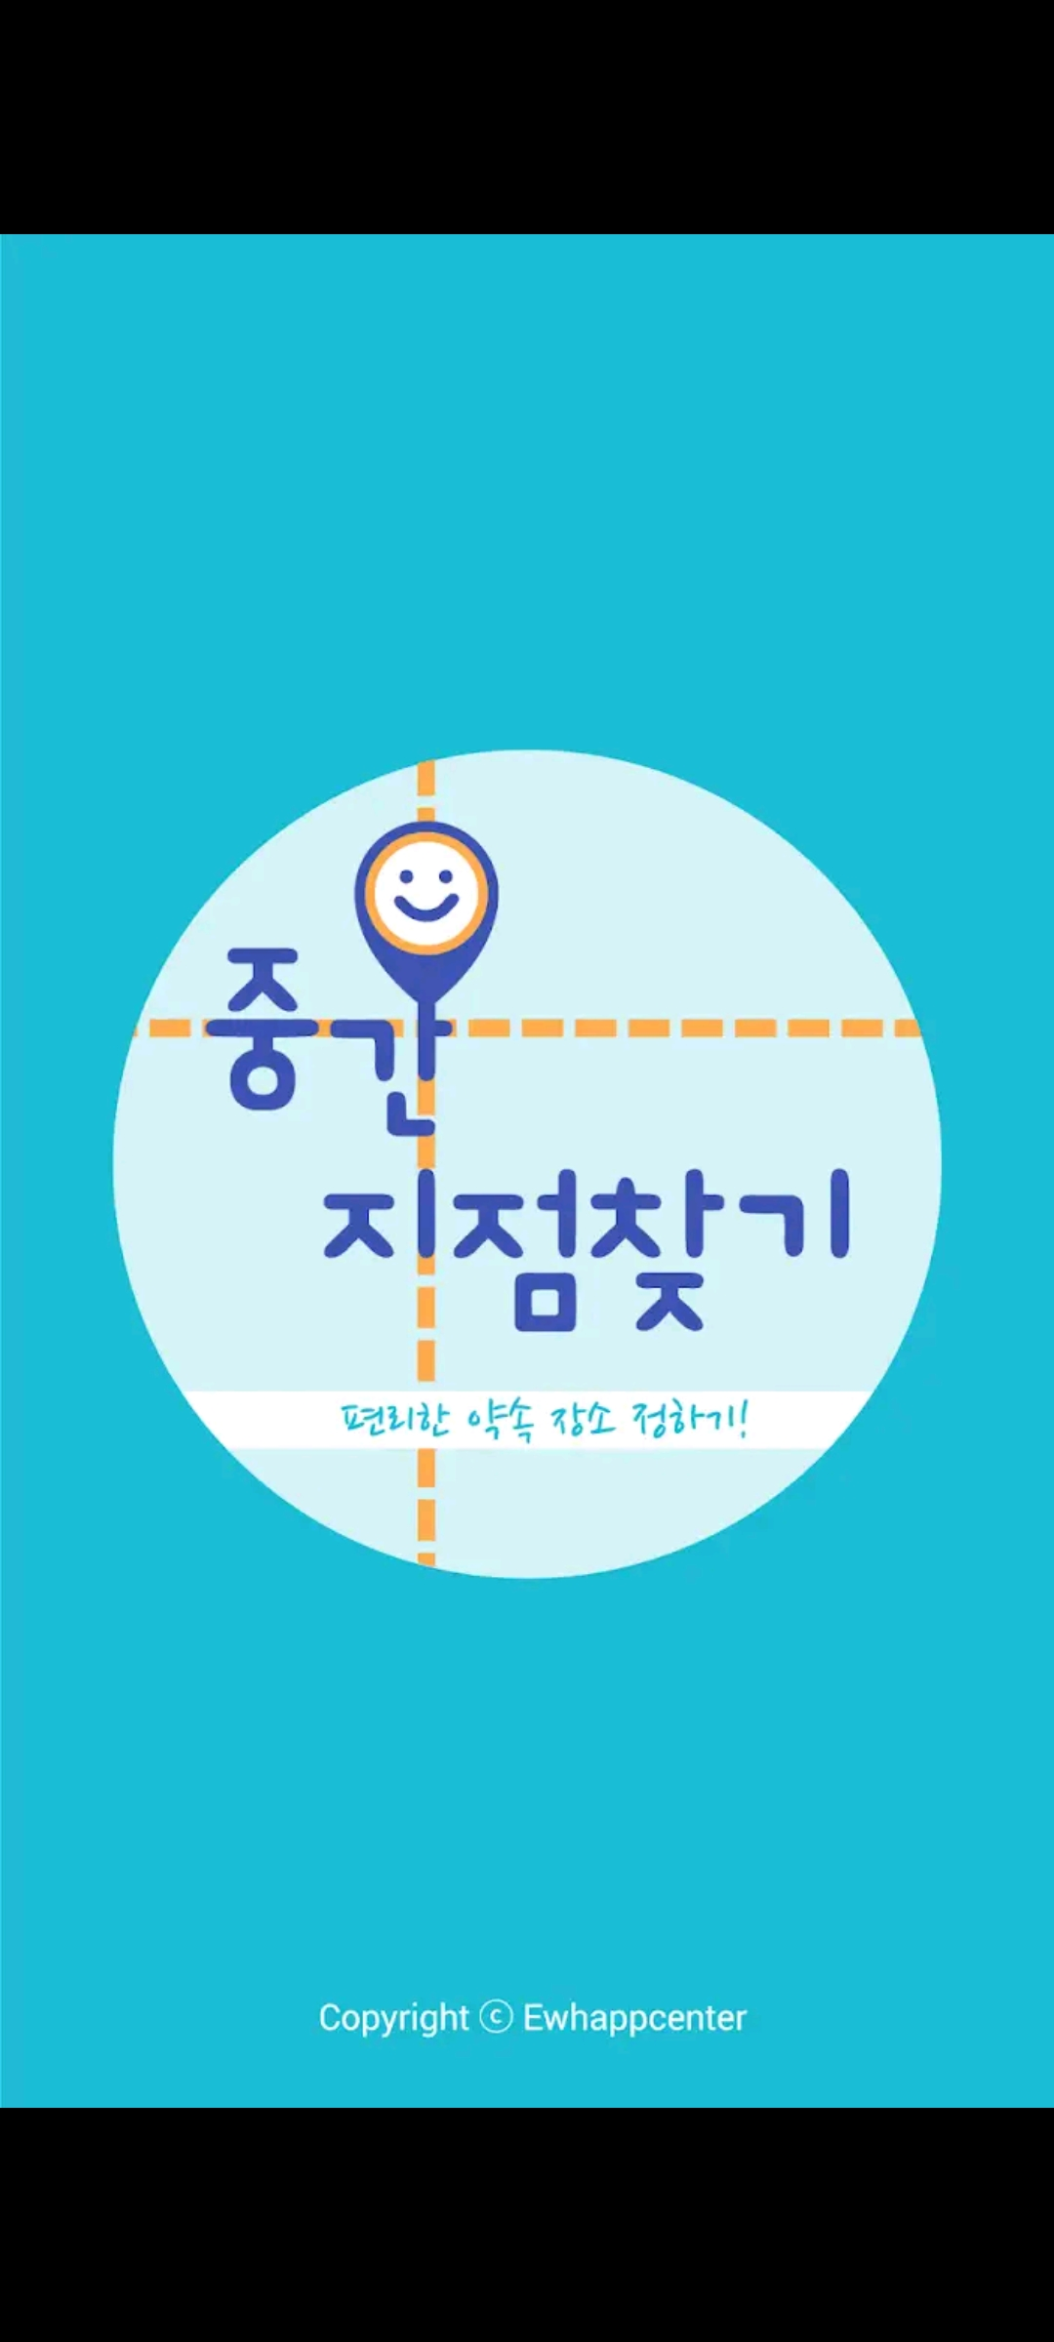
중간지점 찾기 어플
친구들의 출발지를 입력하면 거리를 계산해 중간지점을 찾아줌
찾아준 중간지점에서 반경 1km에 있는 지하철역/카페/맛집 등을 찾아줌
단점2. 장소검색 오류가 빈번함
약속장소와 친구, 팀원들의 출발지의 거리를 보여줌
카카오톡으로 약속장소 공유 가능
단점1. 위치추가가 불가능
단점3. 초기화가 불가능해서 앱을 제거하고 다시 설치해야함
2. 중간지점찾기
-친구들과의 적절한 약속장소 찾기

Slide 13
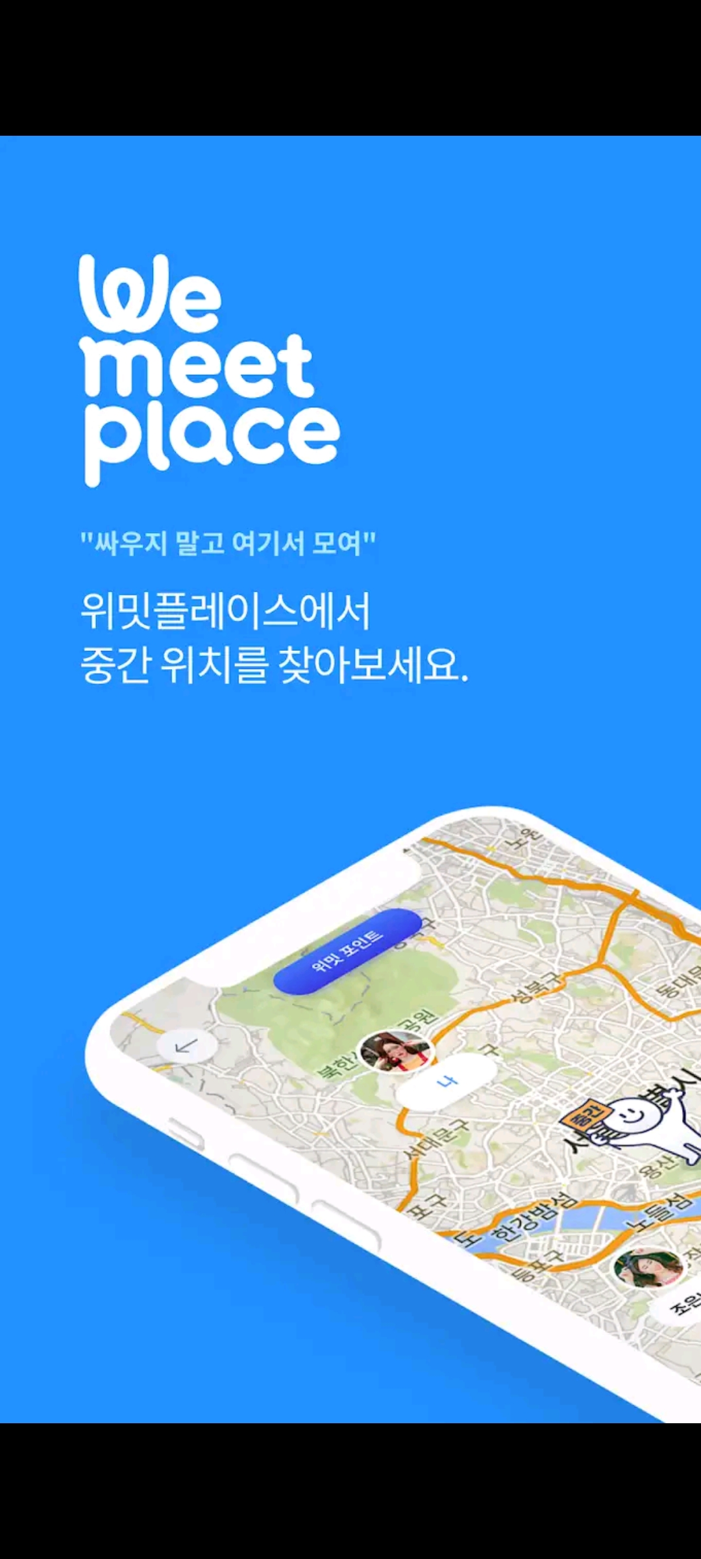
중간지점 찾기 어플
만나는 사람의 위치와 교통편을 반영한 최적의 중간지점을 안내
국내 교통 데이터를 분석,가공해 중간지점을 찾아주는 알고리즘도 개발
만날 동네뿐만 아니라 실시간 위치도 확인이 가능
다른 어플에 비해 이용이 편리함
다른 어플에 비해 오류검출이 적고 최적의 중간지점 찾기 어플이라고 평가받음
두명 이상의 멤버가 모였을 때 특히 최적화되어있음
단점1. 버그가 많고 보유한 데이터가 적어 가운데 위치 주변의 정말 만날만한 공간 제공하지 못함
3.위밋플레이스

Slide 14

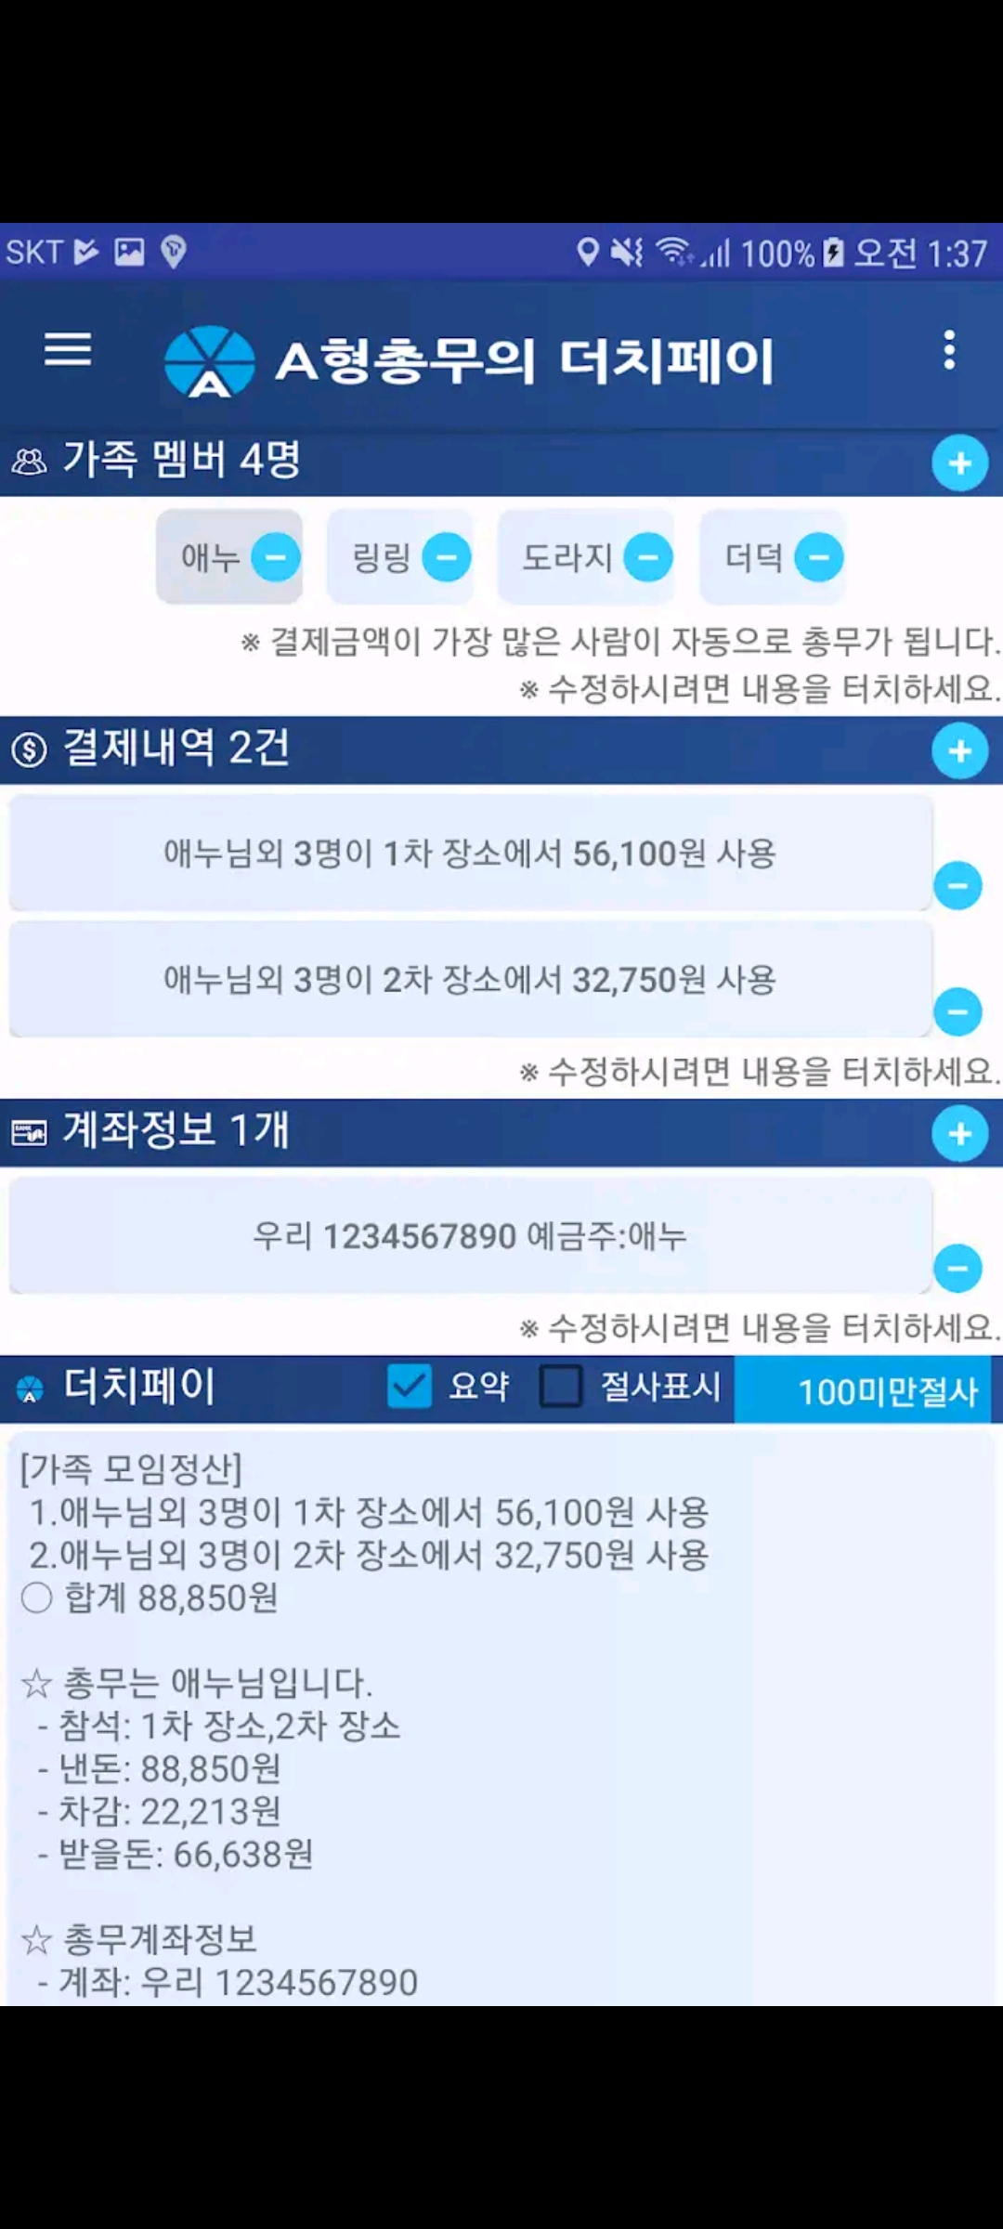
더치페이 어플
심플하고 편리한 더치페이 어플로 낸만큼 돌려받고 참석해서 쓴만큼만 더치페이 해줌
멤버수와 결제내역을 무제한 추가 가능
더치페이결과메시지를 공유할 수 있어서 편리함
UI기능으로 앱테마 색상설정이 가능함
단점1. 작성, 수정, 편집 모두 편리하나 광고가 많고 버그가 존재함
1. A형 총무의 더치페이

Slide 15
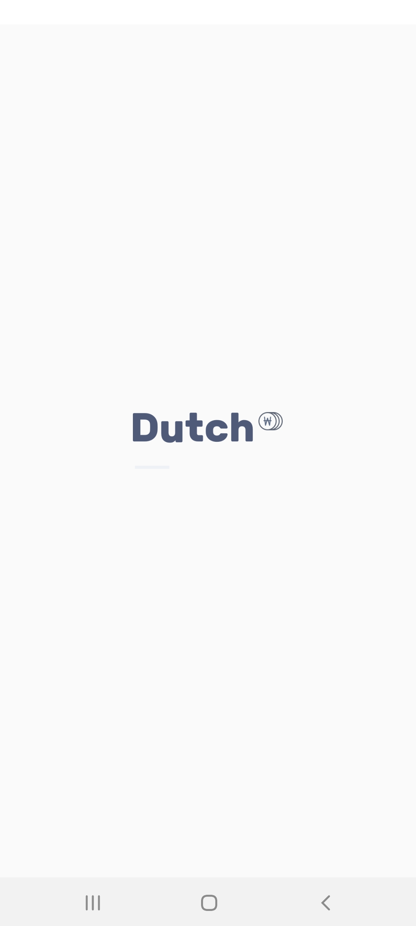
더치페이 어플
여러 사람이 참여한 지출을 쉽게 관리하고 정산 금액을 빠르고 간편하게 계산
목록을 추가해 종류 별로 지출 저장가능
제출 및 인원 입력만 하면 간편하게 정산
정산 내용을 텍스트로 공유 가능
참여에 체크하면 해당 지출에 참여한 사람들과 1/n 으로 돈을 나눠냄
단점1. 지출내역 수정시 일일이 들어가서 수정해야함
단점2. 지출금액의 반올림이 불가능
결제에 체크하면 해당 지출을 결제한 사람으로 등록돼 정산 시 돈을 돌려받음
2. Dutch :더치페이 계산기

Slide 16

더치페이 어플
각 회식 차수별로 참여인원에 맞는 정산금액을 계산해 카카오톡 및 네이버 밴드, 라인으로 전송해주는 기능을 갖고 있음
단점1. 세부사항에서 참석하지 않은 회차의 계산자에게 입금하라고 총액과는 맞지않게 금액이 확인됨
단점2. 계좌번호 세팅시 잘못입력하여 폰의 뒤로가기를 누르면 앱을 빠져나가 처음부터 다시 입력해야함
단점3. 돈을 절사를 하여 최종걷힌 돈이 부족하게 나오는 경우도 생김
3. N빵 정산-엔빵(더치페이)

Slide 17

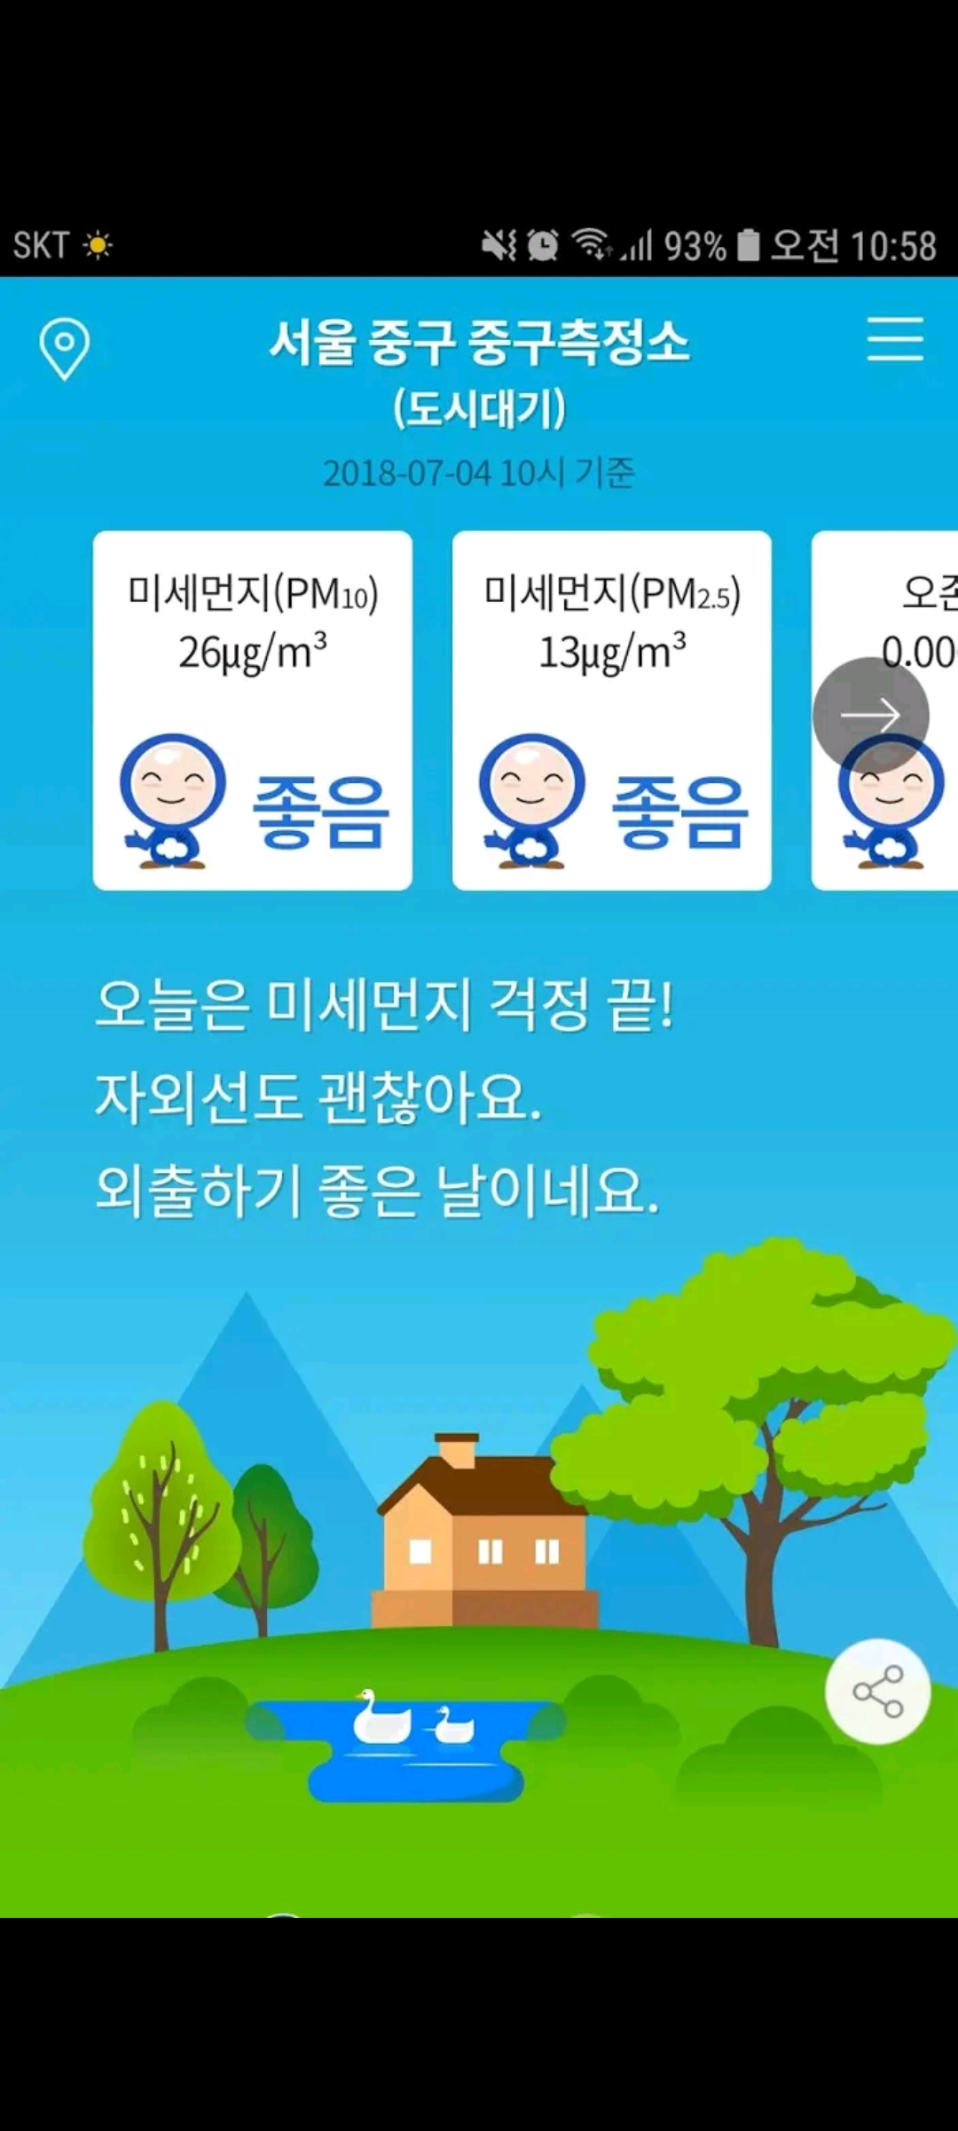
미세먼지 어플
언제 어디서나 내가 있는 곳의 대기오염정도를 알려줌
다양한 대기오염도를 한 눈에 보기 쉽게 색으로 구분해 수치 정도를 제공해주고 그에 따른 행동요령도 알려줌
초기 화면과 원하는 지역을 설정해 확인이 가능하며 월 기준 혹은 그 날의 시간대별 대기오염도도 확인할 수 있음
단점1. 사용자 UI가 좋지않아 한눈에 앱을 보기 힘듦
단점2. 미세먼지의 상대평가가 지속되어 개선되어야함
단점3. 서울 중구 관측소것만 뜨는 오류가 발생
1. 우리동네대기정보
(에어코리아)

Slide 18
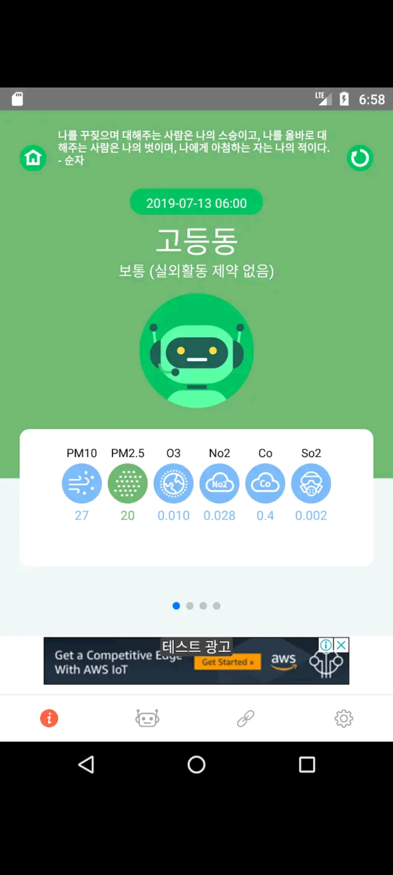
미세먼지 어플
구글 인공지능 기술로 개발된 미세먼지 예보 기능
정확한 실시간 미세먼지 정보를 알 수 있음
직관적인 색과 귀여운 캐릭터로 미세먼지 상태 알 수 있음
전국 시도 미세먼지 정보 한번에 확인
명언 또는 글귀가 하루에 한번 업데이트 됨으로써 미세먼지 정보를 확인할 때 글귀를 읽을 수 있음
GPS기준 측정소가 점검중일때, 가장 가까운 측정소 값으로 대체
단점1. 위젯기능이 없음
2. 미세고(인공지능)

Slide 19
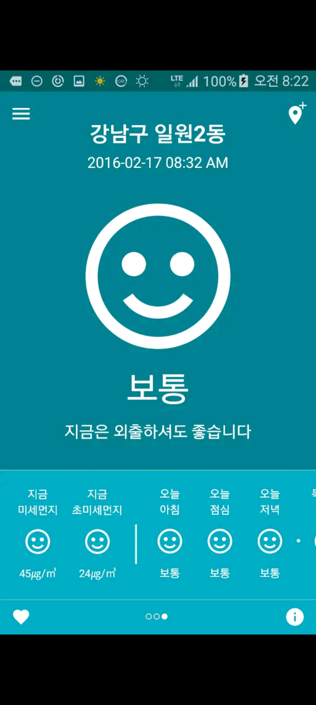
미세먼지 어플
미세먼지를 직관적인 아이콘과 표를 이용해 보여줌
날씨정보도 함께 볼 수 있음
미세먼지 실시간 농도와 미세먼지 예보까지 찾아볼 수 있음
통합대기 환경지수 실시간 측정 값 확인 가능
미세먼지가 나빠지거나 좋아질 시 알람/경보 기능
단점1. 글씨가 작아 노인을 위한 글자크기 조절이 필요
3. 미세미세

Slide 20
3. 프로젝트 필요성-프로젝트 필요성 및 최종목표
프로젝트의 필요성
프로젝트의 최종목표
약속장소를 잡을 때 불편함을 겪음
모임 이후 소비된 금액의 더치페이를 할 때 불편함을 겪음
현대사회에서 새롭게 떠오르고 있는 문제점인 미세먼지로 사람들과 만날 때 야외에서 만나도 되는지 망설임
사람들과 약속장소를 잡고 미세먼지 정보를 받아 약속장소를 조정하고 쉽게 더치페이를 할 수 있는 멀티 어플리케이션을 개발

Slide 21
3. 프로젝트 필요성-현재 출시된 앱의 단점을 보완한 절충안
중간지점
지도에 위치를 검색하면 찾아주는 기능
직관적인 중간지점만 표현해주는 것이 아닌 주변의 놀거리 제공
더치페이
알고리즘의 오류를 줄여 사용자들간 불편을 줄임
총 금액을 나눌때 내림을 하여 돈이 부족하지 않게 총 결제자를 제외하고 랜덤으로 한 명을 뽑아 알맞게 더치페이 할 수 있게 함
미세먼지
미세먼지 상황을 색이나 이모티콘의 표정 등으로 한 번에 알 수 있게 함
미세먼지 정보를 통해 실내 및 실외를 추천할 수 있게 함
오류를 최대한 줄이고 많은 정보를 통해 실질적인 장소를 제공

Slide 22
3. 프로젝트 필요성-프로젝트의 세부목표
중간지점
사용자들 간 약속장소를 잡는 경우 중간지점의 좌표 주변 장소를 추천해주어 편리함
중간지점을 찾지 못해 번갈아가며 약속장소를 잡는 번거로움을 줄임
더치페이
모임이 n차+n차 각각 총 결제금액자가 다름=복잡함
사람들간의 복잡한 계산과 애매한 상황을 피할 수 있음
미세먼지
실시간 대기상황 정보를 얻어 친구들간의 약속 장소를 실내로 혹은 실외로 추천해줌

Slide 23
4. 프로젝트(과제) 내용 및 기능 기술 1) 중간지점찾기
사용자가 n명의 위치를 검색해 지도에서 찾아 핀을 찍음
3명, 4명 … n명의 중간점을 찾는 알고리즘으로 중간점을 지도에 표시
지도에 표시된 중심점 주변의 음식점 및 카페의 리스트를 제공

Slide 24
4. 프로젝트(과제) 내용 및 기능 기술 2) 더치페이
더치페이 계산 화면을 하나 만들고 이 페이지에 n명과 총금액을 입력
총 금액이 나머지 금액 없게 나눠진다면 각자 내야하는 금액 출력, 총 금액을 나누었을 때 나머지 금액총 금액 결제자를 제외한 나머지 인원에서 랜덤으로 한명을 정해 나머지 금액을 추가
각자 내야하는 금액을 출력 ex> OOO-14,800원 ㅁㅁㅁ-16,000원 텍스트로 복사하는 기능으로 친구들에게 복사해 보내줌

Slide 25

4. 프로젝트(과제) 내용 및 기능 기술 3) 미세먼지
API를 통해 오늘의 미세먼지 정보를 알려줌
직관적인 색과 이모티콘 표정으로 미세먼지의 나쁨 정도를 알려줌
미세먼지의 정도에 따라 실내를 추천 or 실외를 추천 ex> 오늘의 미세먼지는 '나쁨' 실내를 추천해요

Slide 26
5. 프로젝트(과제) 개발 방법 및 체계
1) 프로젝트 개발 시 사용할 언어 및 기능 기술
2) 프로젝트 개발 일정
3) 프로젝트 개발 시 개인의 역할
4) 프로젝트 개발 시 제약사항

Slide 27
1) 프로젝트 개발 시 사용할 언어 및 기능 기술
ANDROID STUDIO 를 이용해 JAVA 언어를 통해 앱 개발
T-map API를 활용해 지도를 보여주고 중간지점 분석
Kakao API를 활용해 로그인, 친구목록 연동(가능 시)
공공포털데이터를 활용해 미세먼지 정보 분석

Slide 28
2) 프로젝트 개발 일정
 | 1~2 | 3~4 | 5~6 | 7~8 | 9~10 | 11~12 | 13~14
사례 분석
요구 분석
개략 설계
상세 설계
구현
테스트 및 디버깅
4/1~4/11
4/4~4/11
4/12~4/15
4/15~4/18
4/18~6/13
6/13~

Slide 29
3) 프로젝트 개발 시 개인의 역할
존재하는 어플의 조사, 분석 및 계획 수립
어플 개발 시 필요한 언어 및 기능 공부
보완점 찾고 지속적으로 유지, 보수 및 기능 추가
어플 개발 및 응용

Slide 30
4) 프로젝트 개발 시 제약사항
개발자 입장
1) 어플을 개발하는 데에 익숙하지 않기 때문에 개발 시 어려움이 발생하고 UI나 기능의 편리함이 부족할 것
2) 팀 과제가 개인 과제로 변경되면서 개발에 한계가 생김
사용자 입장
1) 중간지점 찾기 기능 중 학생의 신분으로 얻을 수 있는 정보가 충분하지 않아 불편함을 겪음
2) 데이터의 저장이 불가능한 일회성이기에 장기적으로 어플을 사용할 수 없을 것이라 판단할 수 있음

Slide 31
6. 프로젝트(과제) 결과와 그에 따른 기대효과
멀티기능 앱
편리하게 중간지점 찾아줌
공평하게 약속장소를 잡을 수 있음
편리하게 사용자들 간 더치페이
걱정없이 더치페이를 한 후 서로 공유 가능
쉽게 미세먼지 정보를 얻음
번갈아가며 약속장소를 잡을 필요없음
미세먼지 강도의 여부에 따라 약속장소를 조정할 수 있음
중간지점을 찾는 알고리즘을 활용해 더 많은 분야에서 사용 가능
알림이나 문자 기능을 추가해 하나의 소셜 어플로 발전 가능
N차별 복잡한 더치페이 서비스를 제공
달력기능을 추가해 날짜별 모임에서 사용된 금액 기록할 수 있음
미세먼지 정보를 확인하며 본인의 건강을 최대한 지킬 수 있음

Slide 32
어플을 개발하는 것에 그치지 않고 본 수강과목이 종강을 하더라도 꾸준히 보완
점을 찾아 유지보수하고, 기능을 추가하며 어플을 추가 개발하는 것이 필요할것
어플 개발 후 테스트 및 디버깅
보완점 찾기, 기능추가, 유지보수

